Slide 1
产业报表实现框架及流程
00419126 张德荣

Slide 2
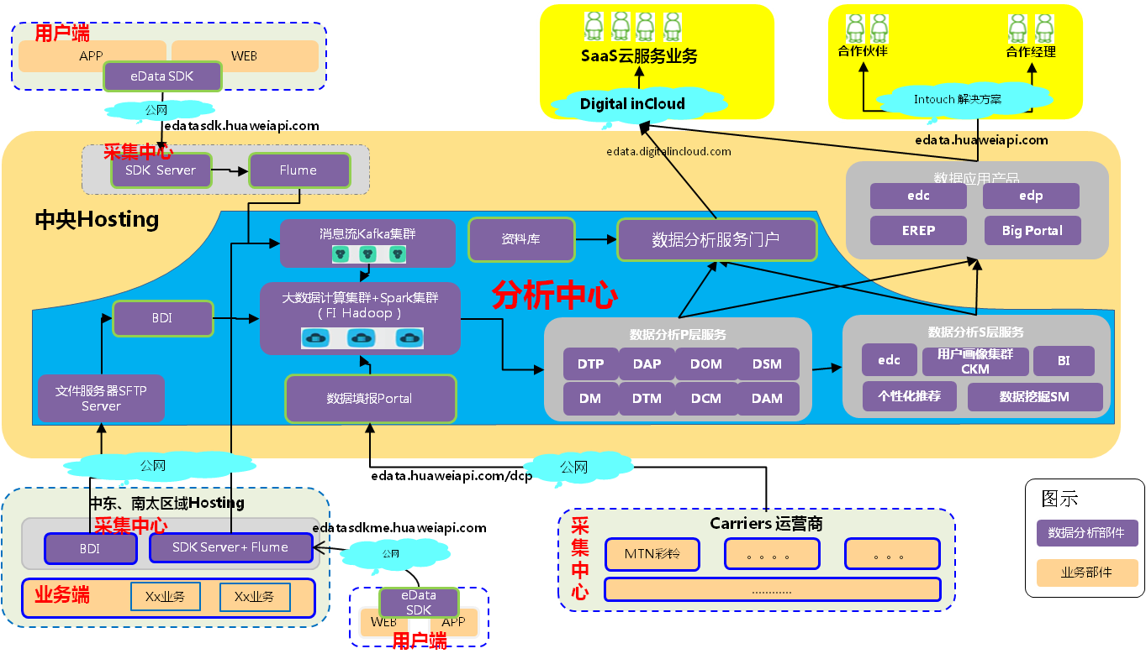
数据分析服务系统架构

Slide 3
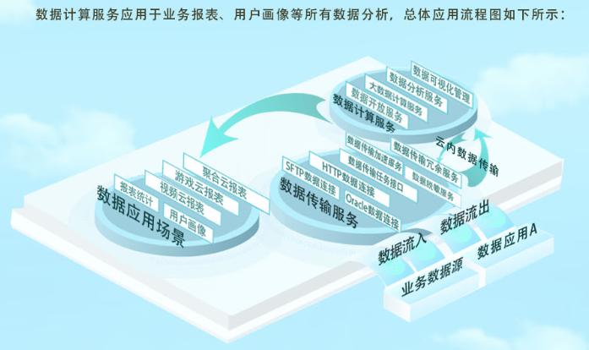



数据分析服务分层分级解决方案架构
技术方案
客户数据中心
采集Agent
SDK
数据采集
数据传输服务
(批量接入通道)
事件中心
(流式接入通道)
数据传输
大数据基础服务
是DIC云大数据服务的基石，解决数据的传、存、算问题；通过大数据基础分析服务，用相同的数据标准将数据进行正确的关联，实现数据开发加速与计算引擎
进而可以进行上层数据分析及应用，实现业务开发加速。基础分析服务包含以下产品：
数据仓库
数据计算服务
实时流分析
大数据基础分析服务
Cloud BI
数据分析展现
数据传输服务
数据计算服务
个性化推荐
移动数据分析
用户画像
业务分析
数据应用
数据仓库
事件中心
实时流分析

Slide 4

DIC数据分析服务的整体对象关系
数据源准备
创建数据模型
SFTP/FTP
ORACLE
EMAIL
本地
HTTP
入口放到DIC
创建数据传输任务
我的数据->数据模型
数据传输任务
创建工作流任务
创建数据开放服务
创建数据产品
创建数据集
数据开放服务
数据产品开发
门户
工作流任务
数据集管理
门户嵌入数据产品
创建数据计算任务
创建报表/仪表盘
创建数据连接
计算任务
我的报表
数据连接管理

Slide 5

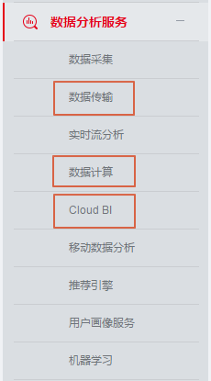



DIC数据分析服务基本对象
http://service.digitalincloud.com/servicePortal/console
1
2
3
edata.huaweiapi.com/dtp
http://edata.huaweiapi.com/dap
http://edata.huaweiapi.com/dmp
数据连接： 数据传输任务创建的前提，用于传输时两端的连接配置，当前支持如下类型： FTP/SFTP/EMAIL/ORACLE/HIVE/HBASE | 数据集： 数据存储仓库对应的表结构可视化信息，目前支持关系型（HIVE）和NOSQL（HBASE）存储。 | 数据产品： 界面化进行报表等开发的工具，支持直接使用模板化开发和引用仪表盘的界面，支持生成可以直接对用户开放独立公网访问地址。
 | 计算任务： 基于大数据计算进行数据处理和可视化呈现的主要单元，支持周期和单次任务。 当前支持：HSQL计算任务（HIVE-HIVE），高级自定义规则计算任务（HIVE-HBASE） 工作流任务：可以进行多任务依赖、并行、串行执行的设置 | 数据建模： 通过拖曳式界面实现数据的聚合分析和多表关联操作，使用维度和度量进行区分分类数据和聚合数据。 是报表制作的必备条件。
数据传输任务： 用于解决数据从A到B的传输，以及传输中的简单处理，支持周期和单次任务。 当前支持SFTP<->HIVE、ORACLE<->HIVE,HIVE->HBASE、本地->HIVE等7种。
 |  | 报表和仪表盘： 报表是拖曳式的图表制作的服务，基于数据建模中的维度和度量进行图表生成的工具。 仪表盘可以理解为是报表的集合，可以将多张报表集成到一个仪表盘里，支持交互筛选和独立访问地址。
 | 数据开放服务： 简单配置后即可将NOSQL（HBASE）和关系型（ORACLE）数据库中的数据通过Restful格式对外开放，毫秒/秒级响应。
1
2
3

Slide 6
多种数据接入方式
离线采集数据库：BDI通过JDBC从指定的业务数据库中读取数据，对数据进行转换后，将数据加载到HIVE中。
离线采集话单文件：业务系统输出话单文件到FTP服务器上后，BDI从指定的FTP服务器下载话单文件，并加载到HIVE库。
在线数据采集：业务APP集成SDK后，在需要埋点的位置调用SDK的API上报数据，SDK将消息进行编码后，上报给SDK Server，SDK Server将数据写入话单文件。
准实时采集话单文件：部署在业务话单文件服务器上的Flume Agent定时扫描待处理的话单文件，将数据上报给Flume Collect， Flume Collect写入Kafka中， Spark根据配置将数据由Kafka写入到HBase中。
数据仓库和计算
Spark
读取
实时写入
HIVE
HBase
Kafka
加载
写入
数据采集
BDI
DTM
Flume Collect
SDK Server
上报
写话单文件
HTTP
上传
FTP
离线下载
Flume Agent
eData SDK
JDBC
离线读取
FTP
离线下载
准实时抽取
API
实时数据上报/发布
数据源
业务数据
话单文件
业务APP

Slide 7
数据产品制作流程
数据产品
数据建模：提供数据建模服务，运营分析人员建模时可以指定查询的事实表、关联表，维度、度量等信息。
Kilyn建模：Kilyn使用Cube模型将数据进行预聚合后，存入HBase中。
离线数据统计：离线计算服务从Hive中抽取数据，将计算结果存入HBase中。
数据开放服务： CloudBI通过数据开放服务从HBase中查询离线计算结果进行展示。
游戏产业报表
视频产业报表
……
实例化
实例化
数据服务
数据产品服务
集成
CloudBI
数据建模服务
数据开放服务
数据分析
Kylin
数据仓库
HIVE
HBase
离线计算

Slide 8
数据产品的数据模型
数据产品：
由菜单和仪表盘组成，为用户提供完整的数据分析服务（比如：游戏项目报表）。
数据产品
仪表盘：
由图表卡片和筛选器组成，多个图表卡片之间可以建立联动关系。
1
：
n
仪表盘
1
：
n
图表卡片：
数据展示的最小单位，展示形式可以是表格、柱状图、散点图、折线图等，图表卡片从指定的数据模型中根据过滤器、维度和度量规则获得计算结果。
图表切片
数据模型：
一个模型由1个事实表及0到多个关联表组成，包含维度和度量字段。
1
：
1
数据模型
1
：
n
数据表：
对物理表进行封装，对外提供Rest HTTP访问接口；支持权限控制。
数据表
物理表：
保存业务数据的表，支持HIVE，表中数据由数据集成工具从业务库中加载 。
1
：
1
物理表

Slide 9
离线报表制作流程
数据报表
数据产品
制作
DMP/DMM
scaDomain.js
Portal. getJsonBySpWithCondition(
服务名，参数列表)
加载配置
数据开放服务
加载配置
PortalServlet
从会话中获得用户ID、账号类型等信息，
添加到参数列表中
堡垒机
HBase
DAP/DAM
加载配置
离线数据计算
加载配置
HIVE
加载数据
加载数据
BDI
DTP/DTM
业务数据
话单文件

Slide 10
离线计算配置文件结构
<multiHqlReportIndex>
<indexKey>game.showvip.jallrevenue.d</indexKey>
<macroList>
<macro>
<name>GAMEID</name>
<value>
<![CDATA[
case
when merchantid ='1000004318' then '20160216002'
when merchantid ='1000005537' then '20160411001'
when substr(merchantid,0,6) = '612001' then substr(merchantid,7)
else substr(merchantid,8)
end as gameid
]]>
</value>
</macro>
<macro>
<name>WHERE_CLAUST</name>
<value>
<![CDATA[
where t1.date > '{STARTTIME}' AND t1.date < '{ENDTIME}'
and t1.chargeresult='0'
and t1.producttype='2'
and t1.subtype='1'
and t1.id in (1001205)
]]>
</value>
</macro>
</macroList>
<fieldName>jallrevenue</fieldName>
<hql>
<![CDATA[
select projectid,dtime,relchannel,gameid,
sum(totalfee) jallrevenue
from
(
select t1.projectid,
{GAMEID},
t1.totalfee,
from_unixtime(unix_timestamp(substr(t1.recordtime, 0, 10),'yyyy-MM-dd'),'yyyyMMdd') dtime,
if(relchannel is null,'none',if(trim(relchannel) = '', 'none', if(substr(relchannel,0,1) = 'l', substr(relchannel,4), relchannel))) as relchannel
from game.t_cdr_payment t1
{WHERE_CLAUST}
) t
group by projectid,dtime,gameid,relchannel
]]>
</hql>
</multiHqlReportIndex>
指标定义文件
reportIndexGroup
macroList
macro
multiHqlReportIndexs
indexKey
multiHqlReportIndex
fieldName
离线计算
hql
macroList
macro
内置变量：
{STARTTIME} ：本次统计的开始时间，对于于 上一次统计的时间，日表格式为yyyyMMdd，月表格式为：yyyyMM
{ENDTIME} ：本次统计的结束时间，默认为当天，日表格式为yyyyMMdd，月表格式为：yyyyMM
统计的时间范围为({STARTTIME}, {ENDTIME}) , 双开区间
报表定义文件
reportSuit
reports
<reportSuite>
<reports>
<report tableName = "t_partner_summary_d" keyFields = "projectid,partnerid,dtime"
period = "daily" timeFormat = "yyyyMMdd" timeField = "dtime">
<fieldDefinition>
<field name="projectid" regular="[0-9a-zA-Z./-]*"/>
<field name="partnerid" regular="[0-9a-zA-Z./-]*"/>
<field name="dtime" formula="dtime" regular="[0-9a-zA-Z./-]*"/>
</fieldDefinition>
<materialViewers>
<materialViewer tableName = "game.T_MID_VIPSTATUS" clear="false">
<hql>
<![CDATA[
SELECT userid, projectid, timestamp,chargetype,chargeresult,relchannel,fee,dtime,unsubchannelid from
) t
where rn = 1
]]>
</hql>
</materialViewer>
</materialViewers>
<dimensions>
<dimension id = "0">
<reportIndex>
game.partner.accusercnt,
game.partner.accpayamount
</reportIndex>
</dimension>
</dimensions>
</report>
</reports>
</reportSuite>
report
materialViewers
materialViewer
串行
dimensions
dimension
reportIndex
串行
并行
生成索引
indexs
index

Slide 11
索引表的实现原理
索引表
结算表
RowKey
Value
RowKey
Value
projectid@1001205#dtime@20161221#
indexvalue:INDEX=projectid@1001205#contented@100012345678#dtime@20161221#, projectid@1001205#contented@100022222222#dtime@20161221#
projectid@1001205#contented@100012345678#dtime@20161221#
indexvalue:NEWUSERCNT=100
通过二级RowKey实现数据表的索引功能，索引表的RowKey为待查询RowKey，列值为结算表中的RowKey，多个
RowKey之间以逗号分隔。数据查询时，先将条件查询转换为针对索引表的RowKey查询，然后根据查询出来的结果
从结算表中根据RowKey进行查询，避免对全表的Scan。

Slide 12
离线计算任务启动命令
edata-BDI-02 report_home/bin> ./start.sh -i TaskName -t /home/bdi/report_home/config/report/partner_acc_report.xml -s 20131231000000 -u game/hadoop –k game.keytab -m /home/bdi/report_home/config/report/index/partner_acc_index.xml -q QueueA
-t 为报表文件名（带全路径）
-s 为统计的开始时间，格式为yyyyMMddHHmmss
-e 为统计的结束时间，格式为yyyyMMddHHmmss
-u 为读取HIVE库和写HBase表的Hadoop用户
-k 为读取HIVE库和写HBase表的Kerbos文件（不带路径）
-i 为计算任务的任务名称，记录日志时日志文件为{TaskName}.log，缺省时使用报表文件名（不带路径）
-m 计算任务使用的指标文件名，缺省时加载/home/bdi/report_home/config/report/index目录下所有xml文件
-q 计算任务使用的队列名，缺省时使用default队列

Slide 13
数据开放查询配置文件结构
dataSrcName
resultType
dbFetcherGroup
procedurceFetcher
name
procedure
parameter
name
type
基于RowKey查询
查询时延小
resultType
dbFetcherGroup
name
from
fetcher
scope
keyField
keyField的顺序和RowKey中字段顺序保持一致
resultField
fieldDefinition
field
hBaseFetcherGroup
resultType
name
from
scope
pageFetcher
rowKey
2选1
要求存在索引表：原表名+_index
indexKey
filterField
基于Scan查询
支持非RowKey字段筛选，通过索引加速
resultField
fieldDefinition
field

Slide 14
结算数据清除命令
/home/bdi/report_home/bin/delete.sh -t t_content_summary_m_v2 -h game.t_content_summary_m_hbase -d monthly -s 201608 -e 201610 -w contentid=1000000 -f PAYAMOUNT -u game/hadoop -q QueueA -t 是要删除数据的表名 -h 在-t在HIVE中映射表 -s 是要删除数据的起始日期 -e 是要删除数据的起始日期 -w 是要删除数据的条件，如果有特殊字符要转义，空格=%20，左括号=%27，右括号=%28 -f 要清除的字段，不带-f参数表示清除整条记录
-q 计算任务使用的队列名，缺省时使用default队列
限制：
1、结算表在Hive中要有映射表
2、目前只支持日、月数据的删除

Slide 15
谢谢

